Slide 1
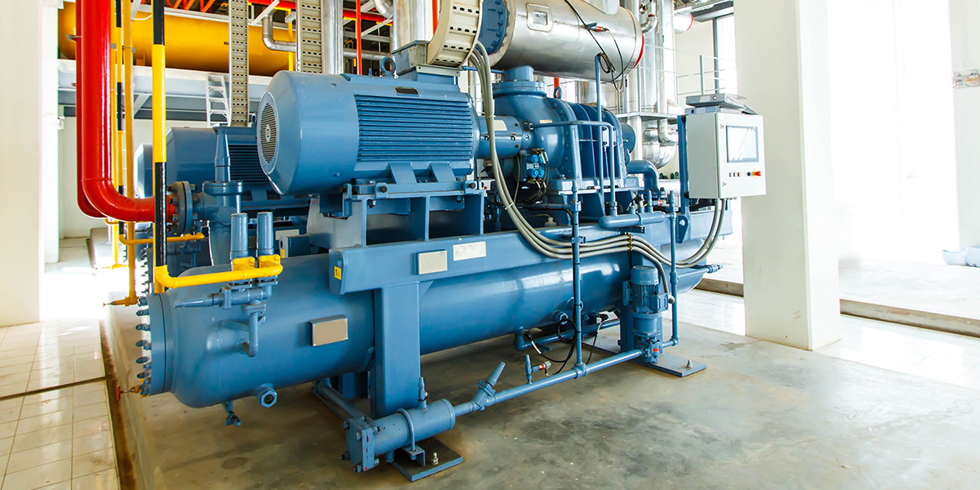

Mecanismo para el análisis global de compresores
Ronny Montenegro, Bryan Mendoza, Daniel Salcedo y Seth Caicedo
12 de Julio de 2022

Slide 2


Slide 3

Analizar compresores individualmente es costoso
Por lo general, el análisis de los compresores se realiza de manera individual.

Slide 4
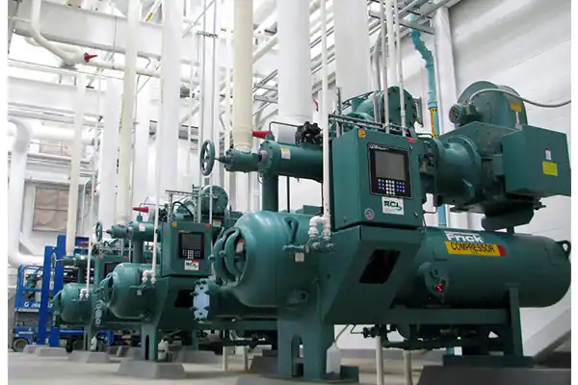
Mecanismo que mejora el análisis tradicional de compresores
Sistema de monitoreo constante
Aminora los costos y el tiempo a las industrias

Slide 5
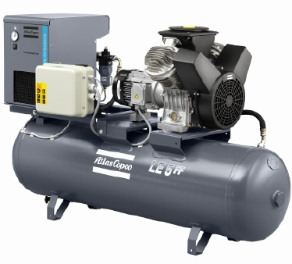
Compresor industrial
Artefacto que comprime el aire e incrementa su presión

Slide 6
Análisis de los compresores
Diseño del mecanismo
Características del dispositivo

Slide 7
Análisis de los compresores
Diseño del mecanismo
Características del dispositivo

Slide 8
Medir la continuidad eléctrica en las bobinas es el procedimiento más importante a realizar
Presión del fluido
Subenfriamiento y sobrecalentamiento
Voltaje
Humedad

Slide 9
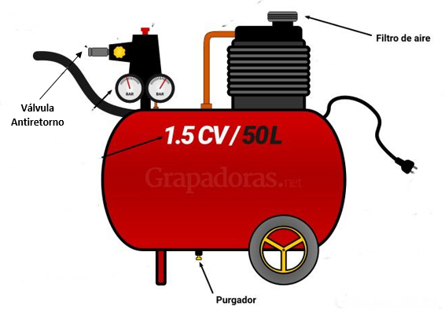
La medición de los factores facilita la detección de las piezas dañadas del compresor
Cambiar el filtro de aire
Cambiar las válvulas
Purga de aire del calderín
Cambiar el aceite

Slide 10
Análisis de los compresores
Diseño del mecanismo
Características del dispositivo

Slide 11
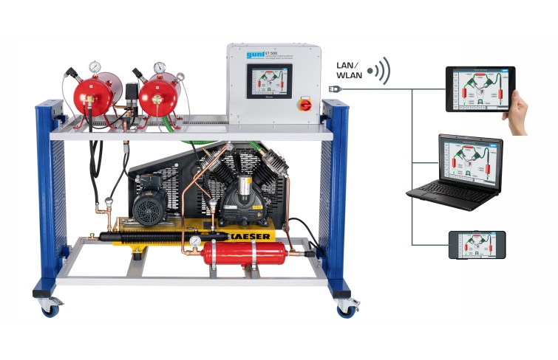
Ideamos Medixus, un mecanismo que simplifica la detección de anomalías y reduce costos
Mediante sensores que envía datos precisos sobre los errores de cada uno de los compresores

Slide 12
Análisis de los compresores
Diseño del mecanismo
Características del dispositivo
Notes:
Empezar con

Slide 13
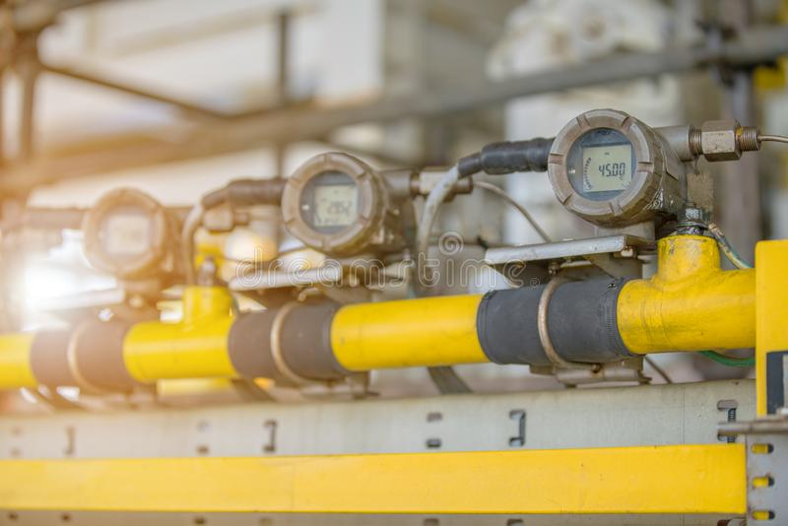
Medixus: La mejor opción para el mantenimiento de compresores
Manómetro
Termómetro
Amperímetro
Higrómetro

Slide 14
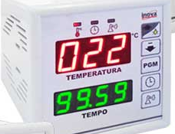
Medixus: La mejor opción para el mantenimiento de compresores
Manómetro
Termómetro
Amperímetro
Higrómetro

Slide 15
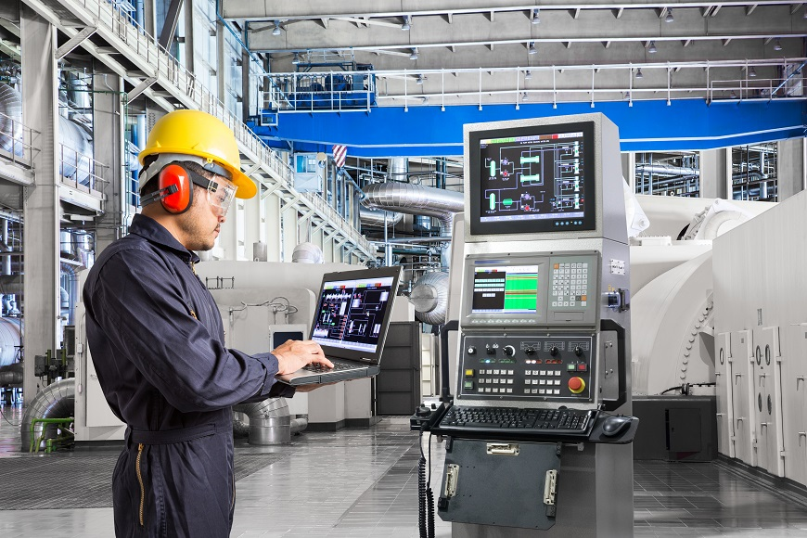
Un paso más hacia la automatización industrial
Reduce el uso de personal
Menor rango de error
Digitalización de datos

Slide 16
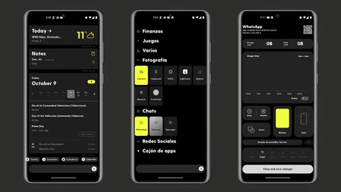
Rápido acceso mediante app móvil o de escritorio
El dispositivo es capaz de conectarse a internet
Envía datos en tiempo real al servidor
Uso de la app de Medixus

Slide 17
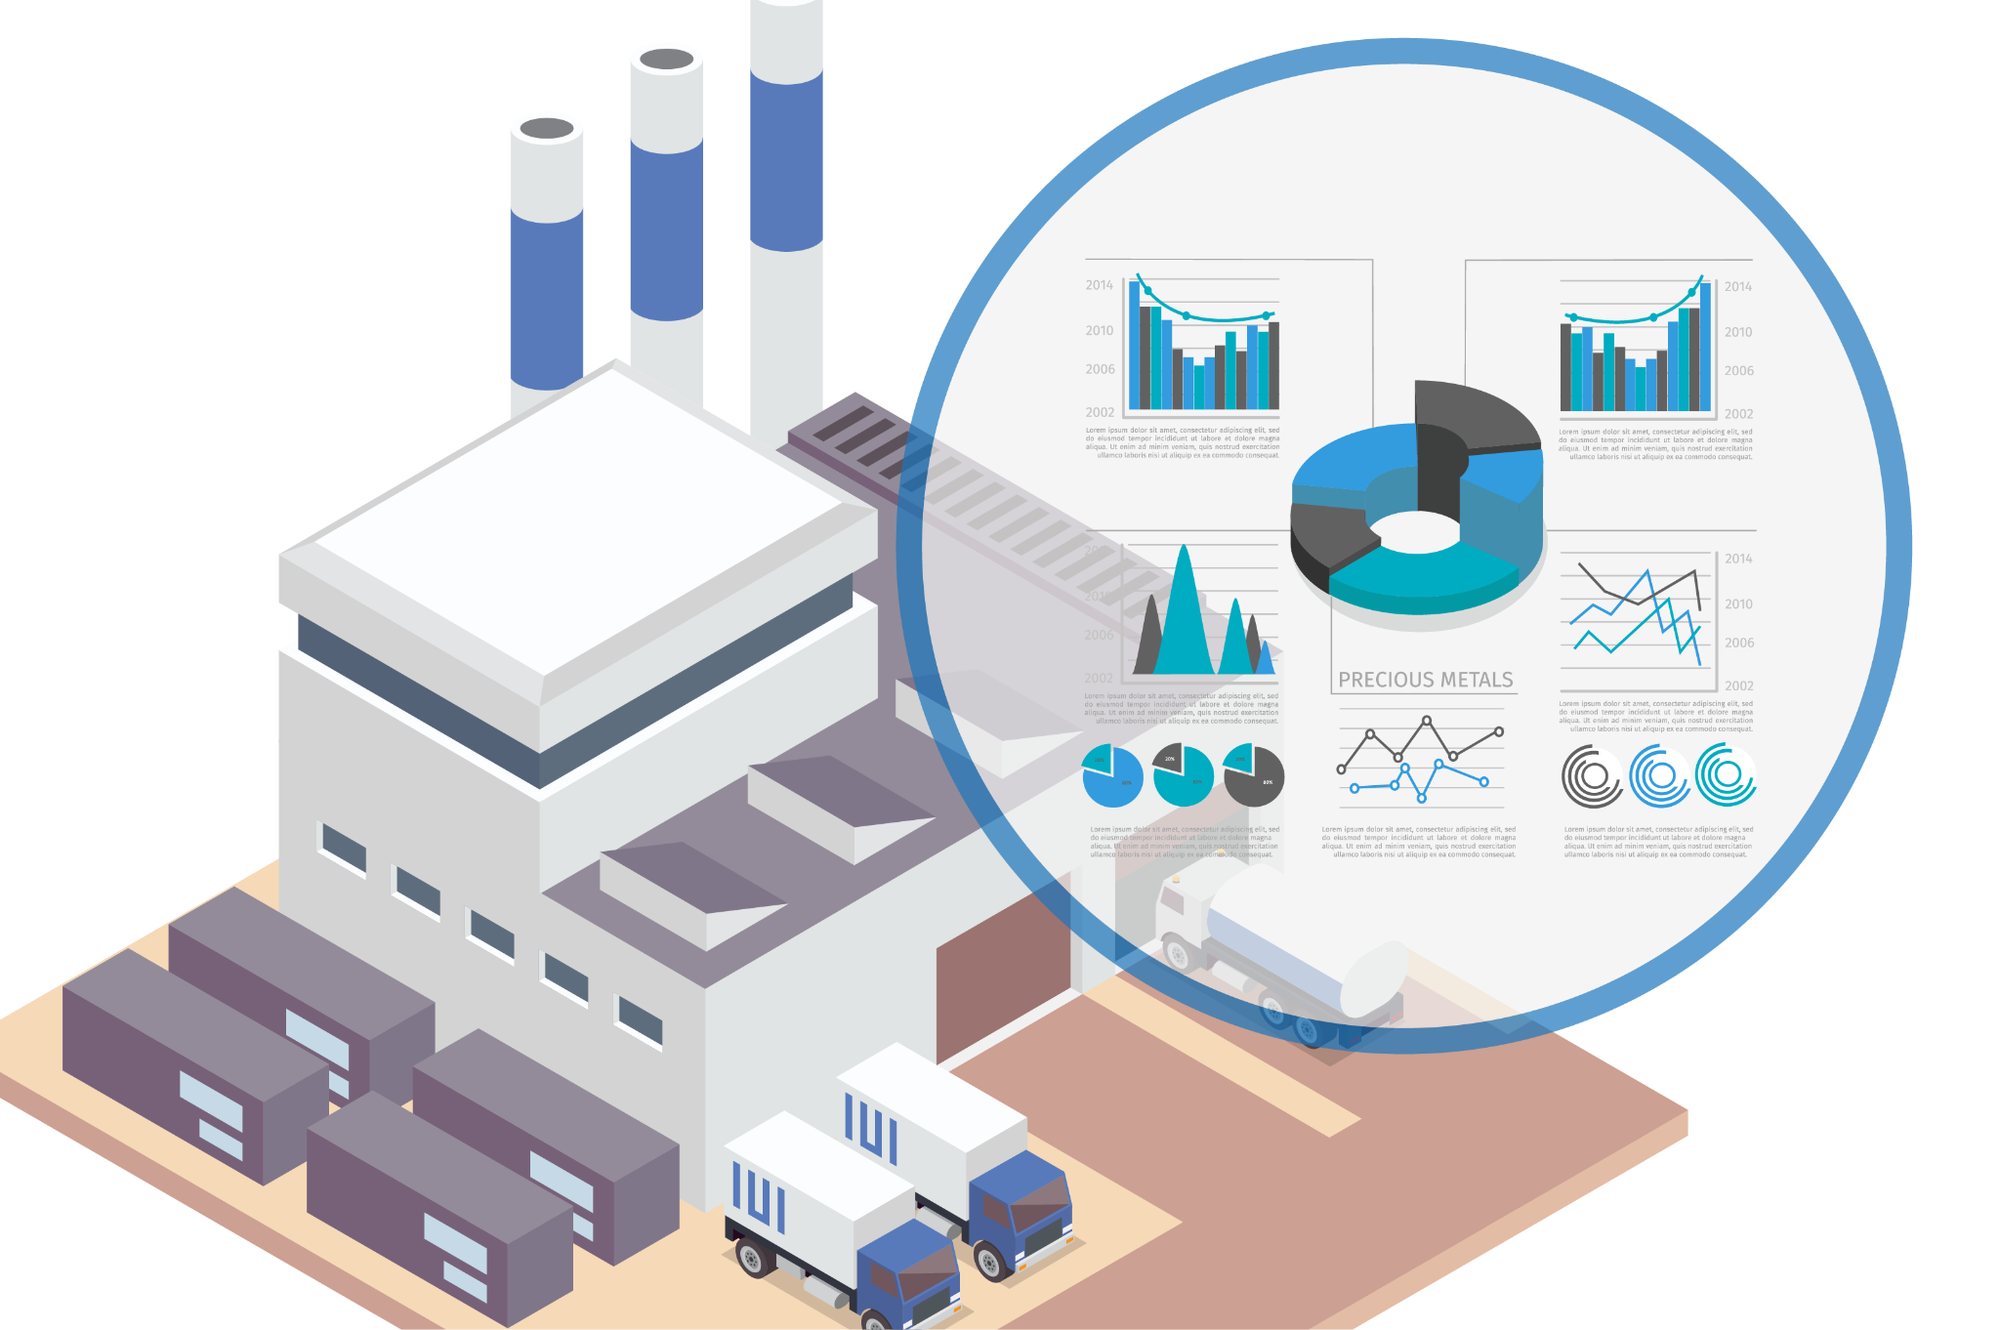
Brinda seguridad y agilidad en el mantenimiento
Mantiene un registro de datos
Previene de posibles fallos
Diagnostica posibles soluciones

Slide 18
La mejor inversión a largo plazo
Pros
—Comodidad y eficacia
—Seguridad
—Reducción de Costos
Contras
—Alta inversión inicial

Slide 19
Medixus:
Mantenimiento Global y
Eficaz

